Slide 1
Автоматизированное рабочее место сервисного центра
Студент группы ПО1-19 (бак): Милославский С.А.
Руководитель: к.т.н., доцент Тихонов В.А.

Slide 2
Цель и Задачи
Цель: создать ПО, которое оптимизирует рабочий процесс, улучшает обслуживание клиентов и, в конечном счете, повышает прибыльность сервисного центра по ремонту электронного оборудования
Задачи:
Изучение предметной области
Выбор средств разработки
Проектирование и разработка структуры программы
Разработка и реализация алгоритмов

Slide 3
Обоснование разработки
Выбор этой темы обусловлен признанием важности сервисных центров в электронной промышленности и потенциальных преимуществ, которые автоматизация может привнести в их работу. Автоматизированное рабочее место способно революционизировать традиционные процессы ремонта, обеспечивая более быструю диагностику, эффективное устранение неполадок, точный ремонт и надежный контроль качества. Эти улучшения не только повышают способность сервисного центра соответствовать ожиданиям клиентов, но и способствуют повышению удовлетворенности и лояльности клиентов

Slide 4
Этапы разработки
01
02
03
Анализ предметной области
Проектирование АРМ
Реализация АРМ

Slide 5
01
Анализ предметной области

Slide 6
Бизнес-процесс учета ремонта оборудования

Slide 7





Средства разработки
Тип ОС: Windows 10
Язык программирования: C#
Среда программирования: Microsoft Visual Studio 2022
Пользовательский интерфейс: Windows Forms (.NetFramework)
Система управления БД: MySQL 8.30

Slide 8
02
Проектирование АРМ

Slide 9
Диаграмма вариантов использования

Slide 10
Структура БД

Slide 11
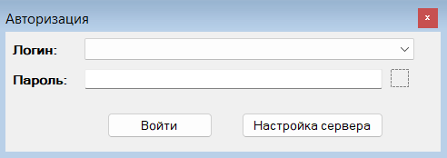
Дизайн пользовательского интерфейса. Авторизация

Slide 12
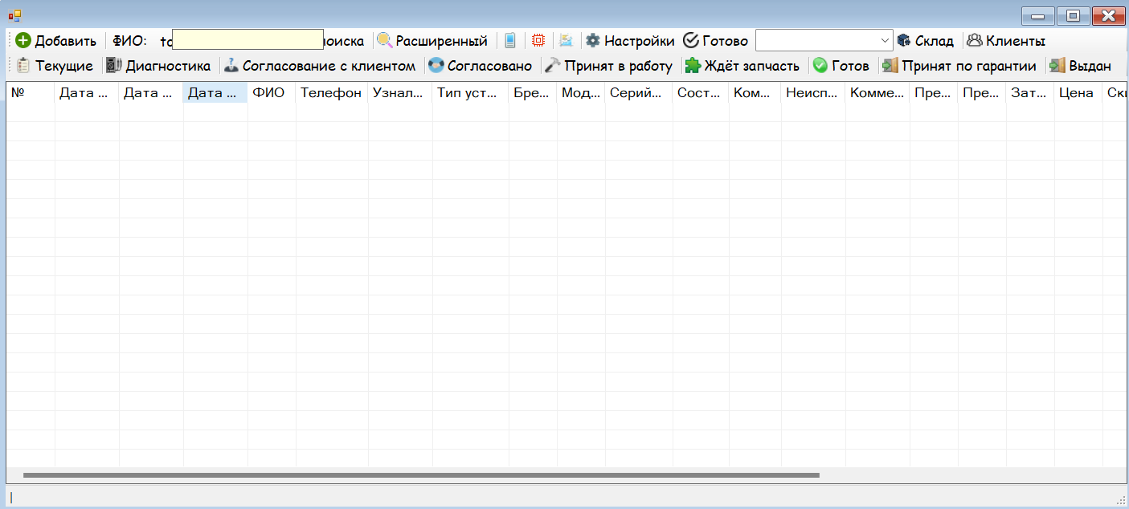
Дизайн пользовательского интерфейса. Главное окно АРМ

Slide 13
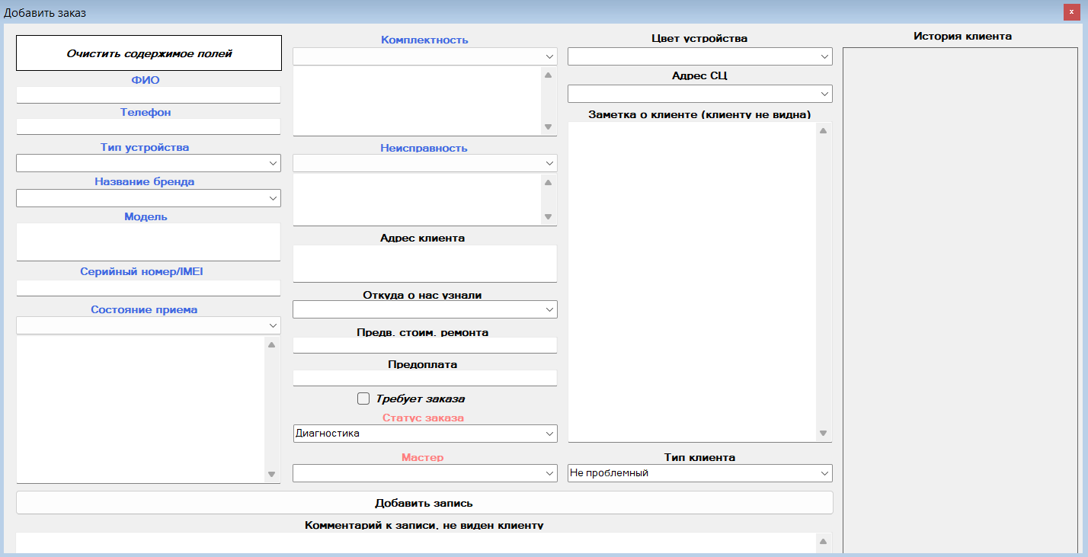
Дизайн пользовательского интерфейса. Добавление заявки

Slide 14
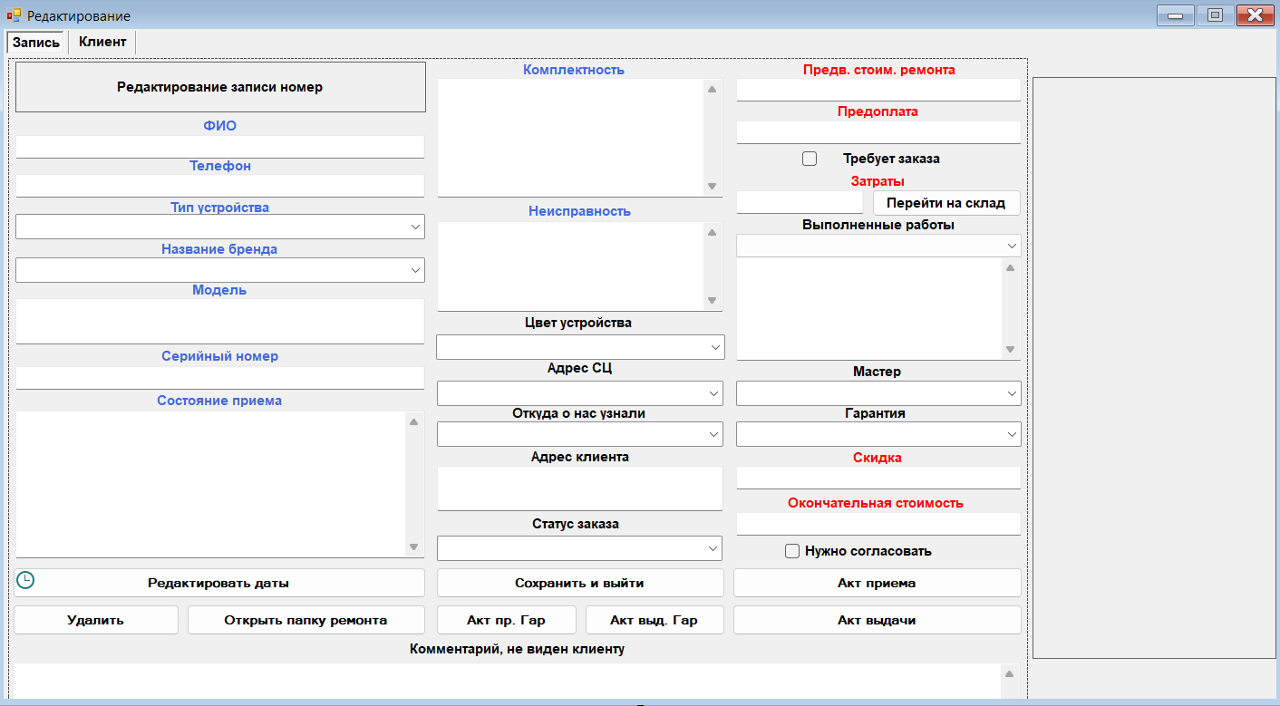
Дизайн пользовательского интерфейса. Редактирования заявки

Slide 15
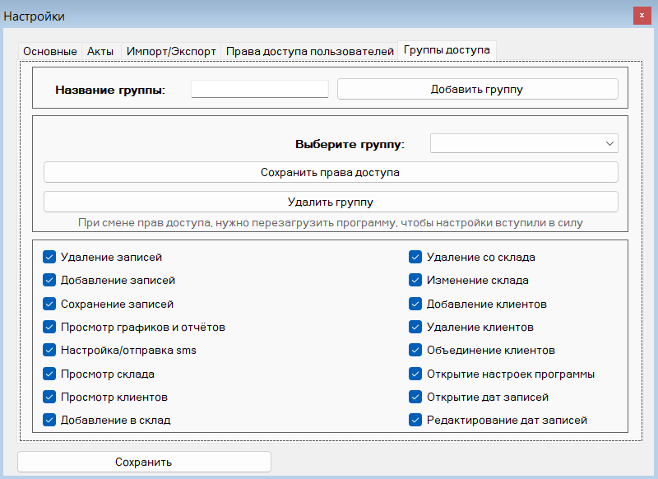
Дизайн пользовательского интерфейса. Права доступа

Slide 16
03
Реализация АРМ

Slide 17
Алгоритм авторизации

Slide 18
Алгоритм добавления заявки

Slide 19
Алгоритм редактирования заявки

Slide 20
Пример развертывания АРМ

Slide 21
Заключение
В результате проделанной работы была разработана программа, которая автоматизирует работу оператора и мастера сервисного центра по ремонту электронного оборудования.
Разработанная программа позволяет решать проблемы, с которыми сталкиваются операторы и мастера сервисного центра, такие как:
проблемами быстрого доступа к соответствующей информации
управления запросами клиентов
эффективного формирования отчетов
отсутствие удобного интерфейса

Slide 22
Спасибо за внимание!
MiloslavskiySergey@yandex.ru
+7 908 281 37 93

